Slide 1
在线培训教育指南
化工安全教育公共服务平台
2019年8月版

Slide 2
目录
一、平台简介
二、登录方法
三、学习流程
四、学习及考试查询
五、资料查询及下载（事故案例、法规标准）
六、常见问题
1.无法打开网页或视频
2.密码找回
3.绑定手机号变更
4.微信号绑定及解绑

Slide 3
一、
平台
简介
化工安全教育公共服务平台是由化学工业出版社（1953～ ）承担建设，中国化学品安全协会协助建设的安全教育网络培训平台。平台孵化于财政部重大专项。国家应急管理部、国家行政学院、国家安全生产应急救援中心、应急管理部化学品登记中心、中国安科院、应急管理部信息研究院、北京大学、浙江大学、中石化、中石油等国家应急管理和安全生产权威部门共同研发制作平台课程。
平台内容资源紧扣当今化工安全、应急管理热点和难点问题，内容深入浅出、贴合实际，为化工企业管理人员、从业人员、安全生产部门、安全生产技术服务人员、学校及科研院所实验室相关人员提供安全教育保障。

Slide 4
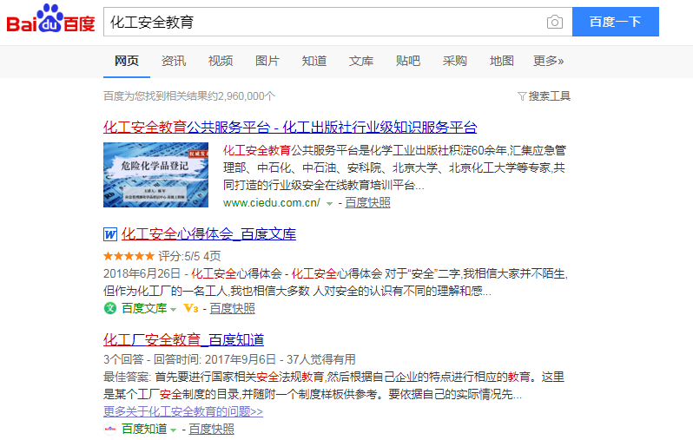
1. 百度搜索“化工安全教育”，点击排行第一位的网站。
二、登
录
方
法

Slide 5

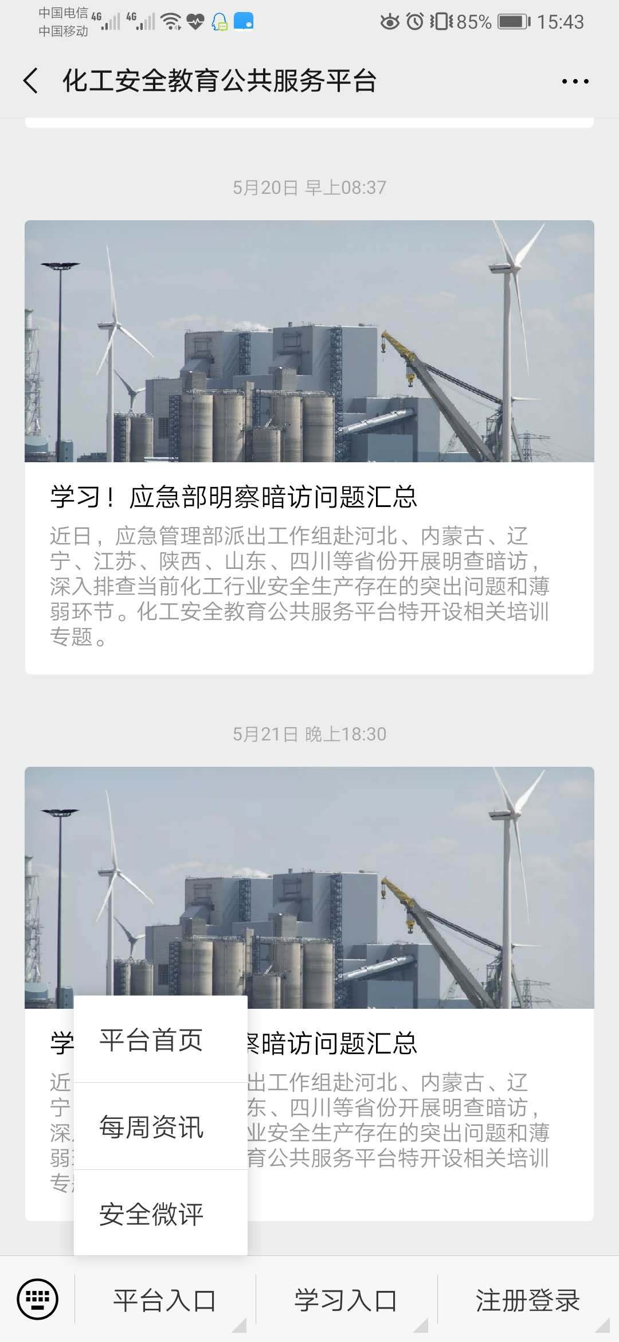
2.手机关注公众号”化工安全教育公共服务平台” 于公众号界面处访问。
二、登
录
方
法
扫码关注公众号

Slide 6
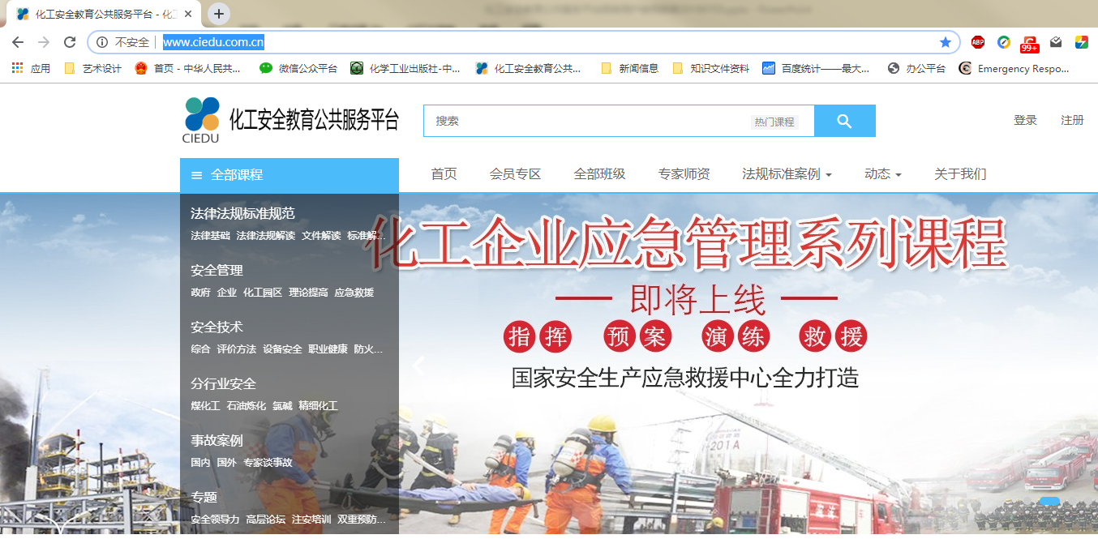
3.手机或电脑端浏览器访问
网址： www.ciedu.com.cn
二、登
录
方
法

Slide 7
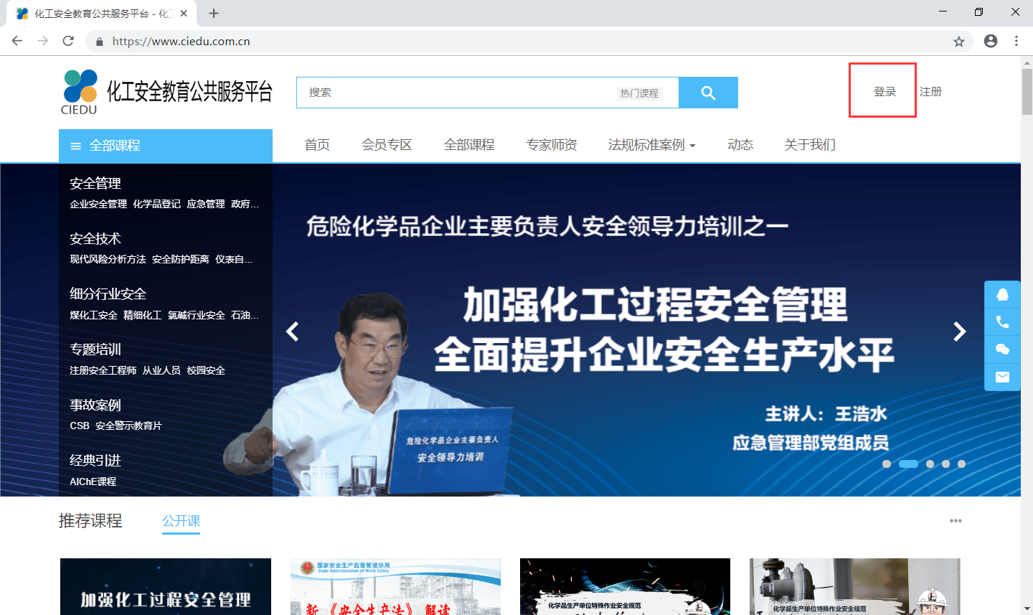
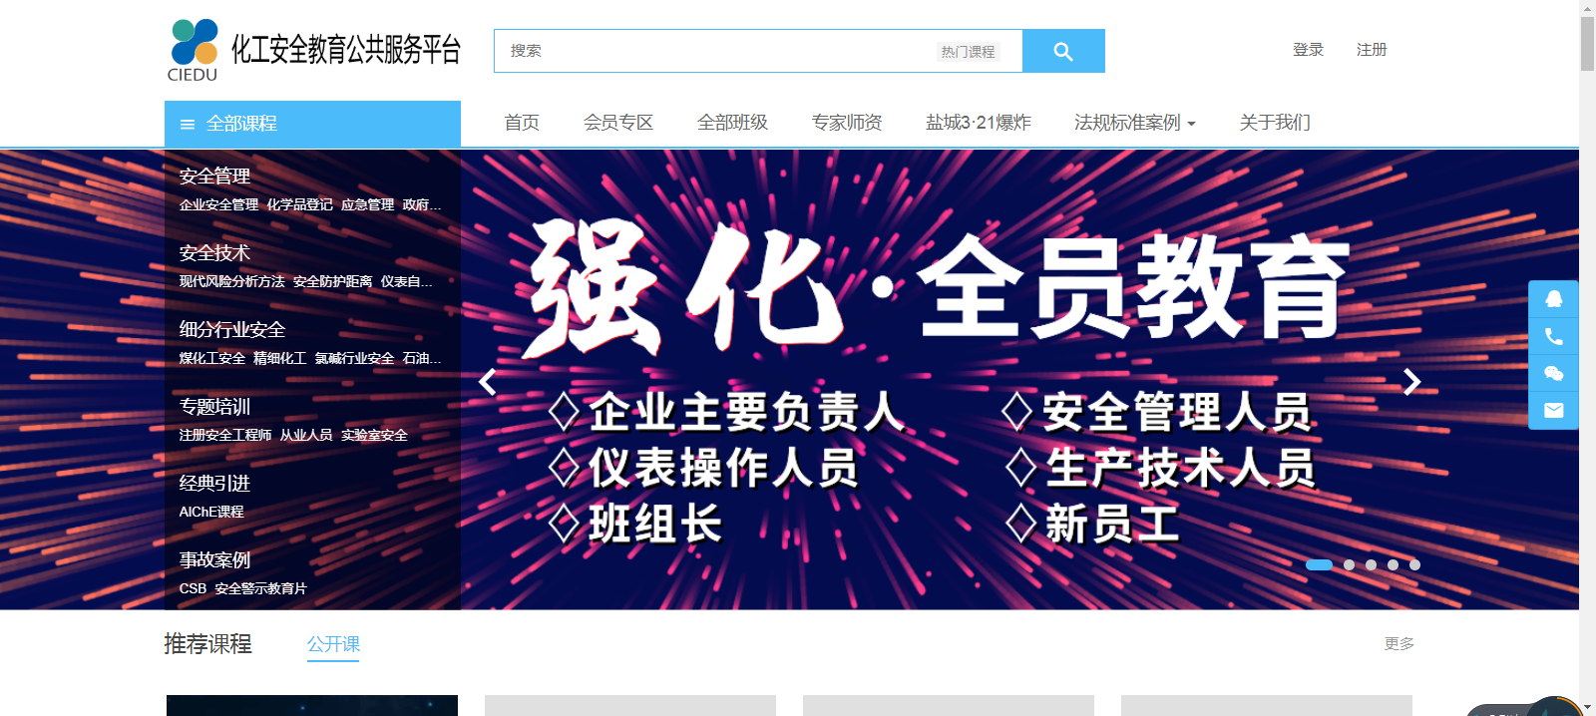
用户接到开通通知后，即可学习。
初次登录的用户，点击首页右上角“登录”按钮进行登录

Slide 8
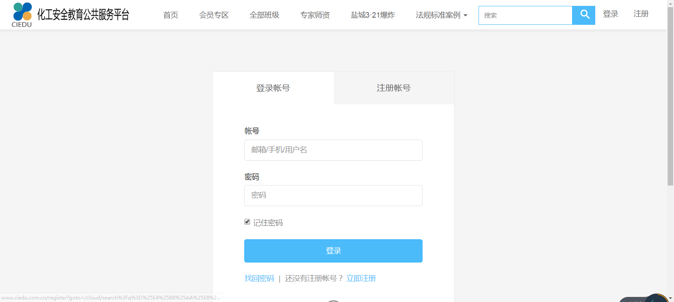
账号：注册手机号码
密码：手机号后六位
例：张三，
手机号13645-123-456
账号：13645123456
密码：123456

Slide 9
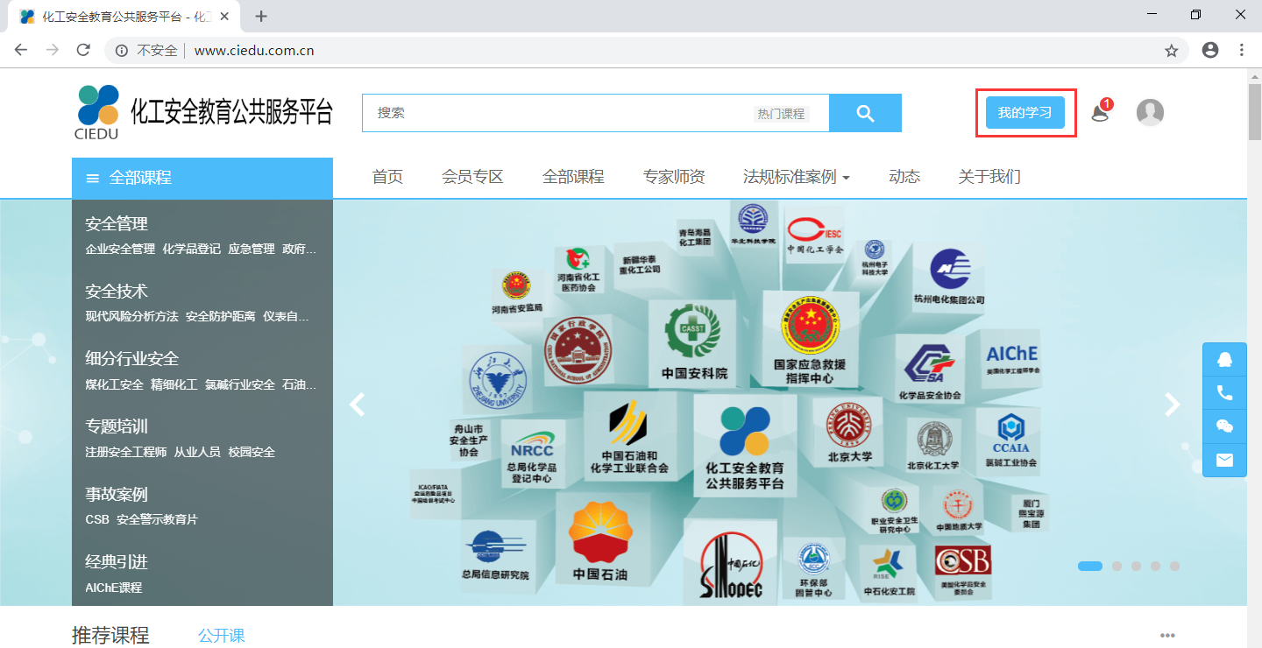
三、学习
流程
1.登录之后点击平台首页右上角“我的学习”

Slide 10
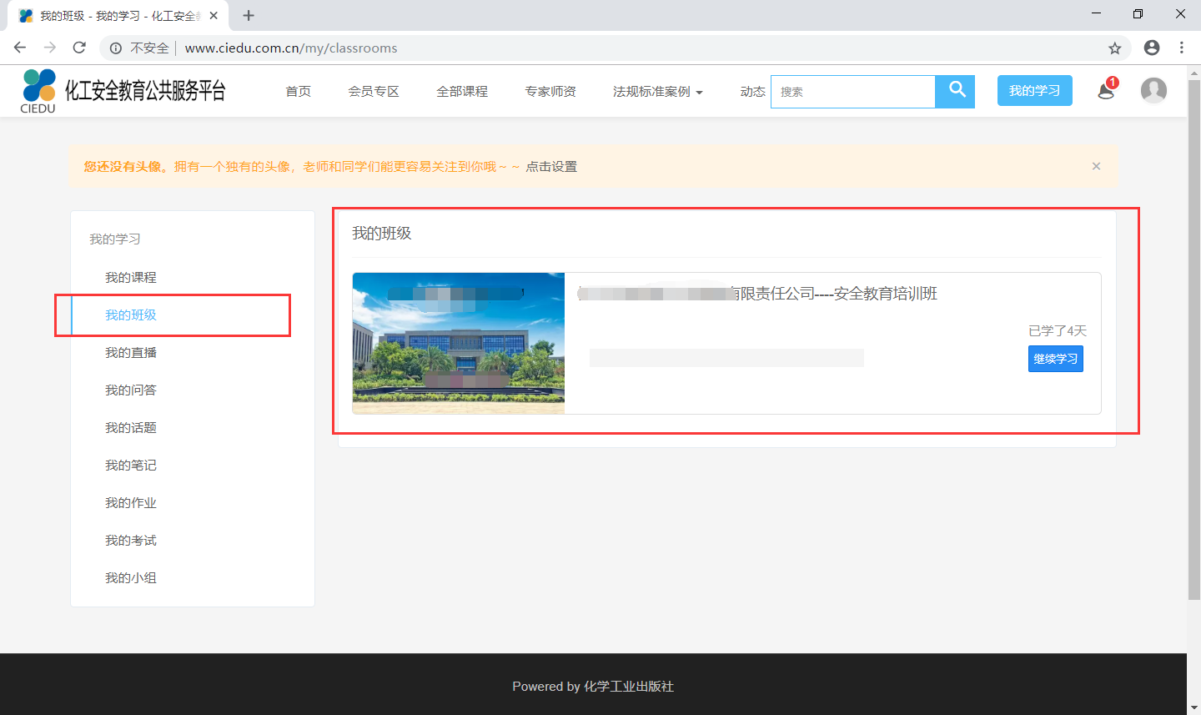
2.点击“我的班级”→选择加入的班级→开始学习

Slide 11
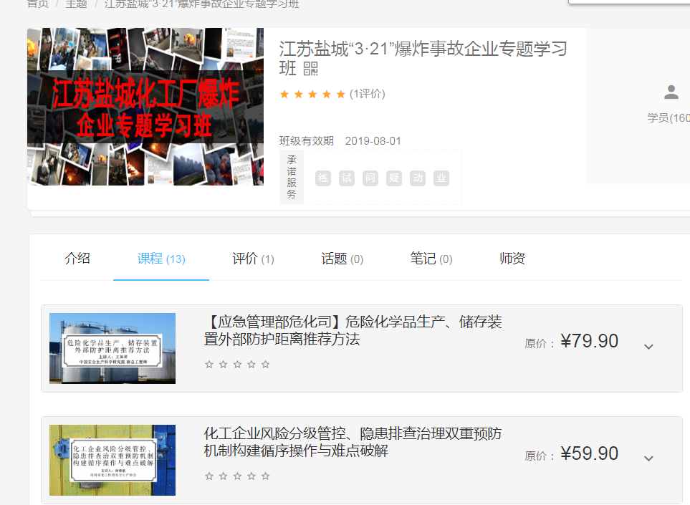
3.在班级的“课程”页面，可见班级学习课程，学员可根据需求自主选择课程

Slide 12
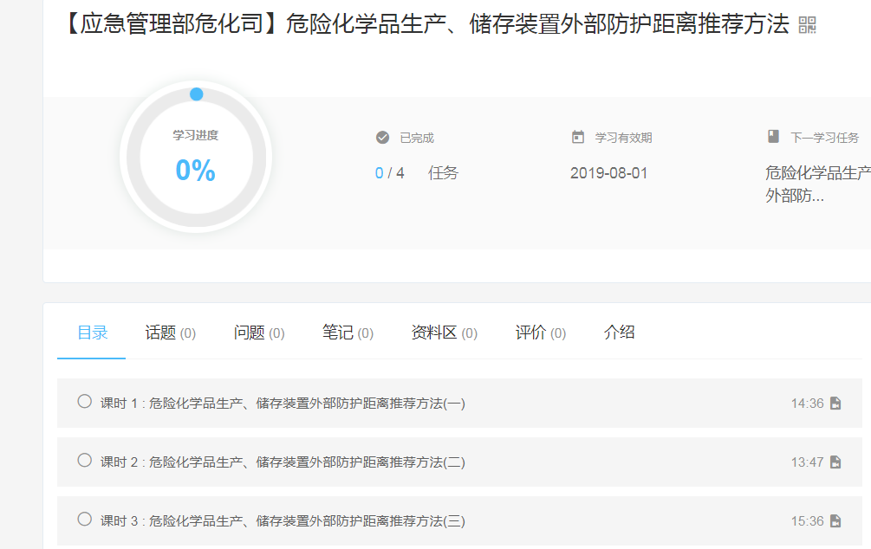
4.课程由不同学习任务组成，如视频学习任务、练习任务；自主选择任务学习。
课程学时计算方式：
完成所有学习任务！

Slide 13
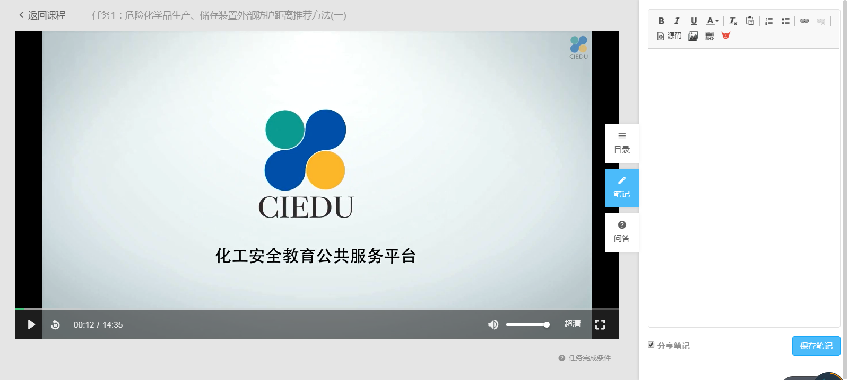
5.课程学习时可随时添加学习笔记
6.课程学习时可对学习内容进行提问

Slide 14
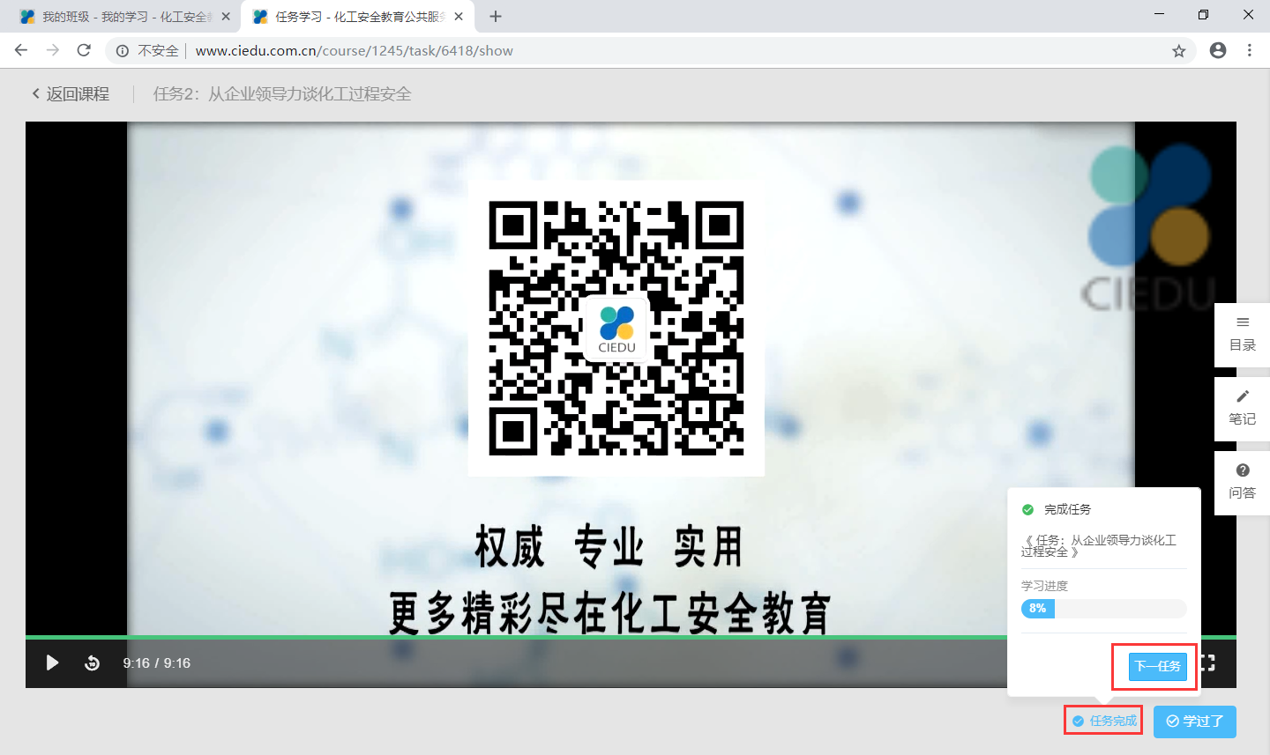
8.看完一个课时后，点击“下一任务”即可开始下一课时学习；
未看完，下次打开课程可从停顿处自动开始

Slide 15
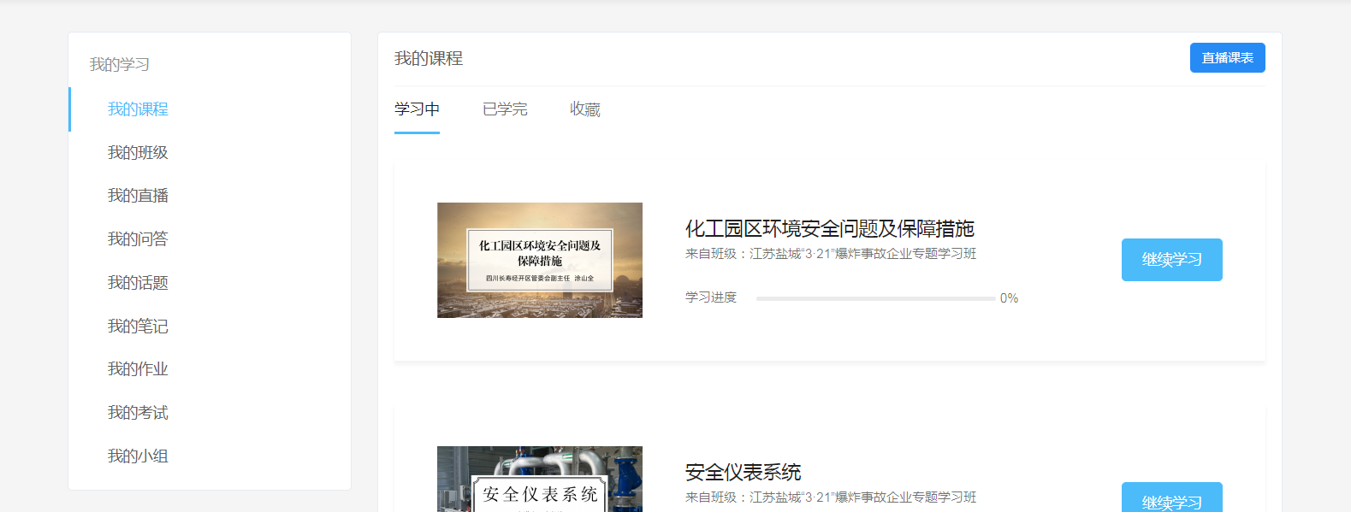
四、学习及考试查询
1.进入“我的学习”页面
2.点击“我的课程”
3.查看课程学习进度
个人学习进度查看

Slide 16
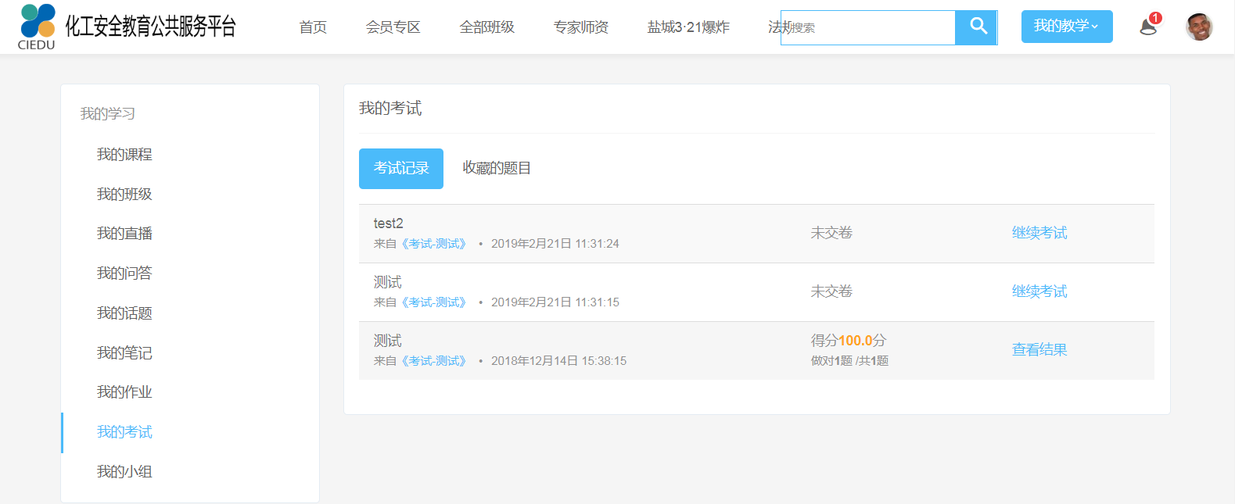
1.进入“我的学习”页面
3.查看考试成绩
2.点击“我的考试”
个人成绩查看

Slide 17
五、资料查询及下载（事故案例及法规标准）

Slide 18
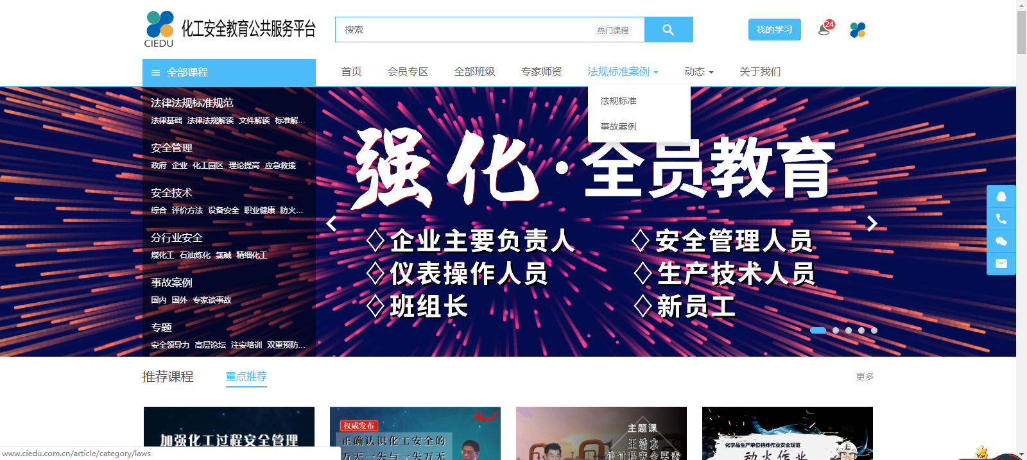
案例-年份-搜索
（1）首页点击”法规标准案例”栏——“事故案例”

Slide 19
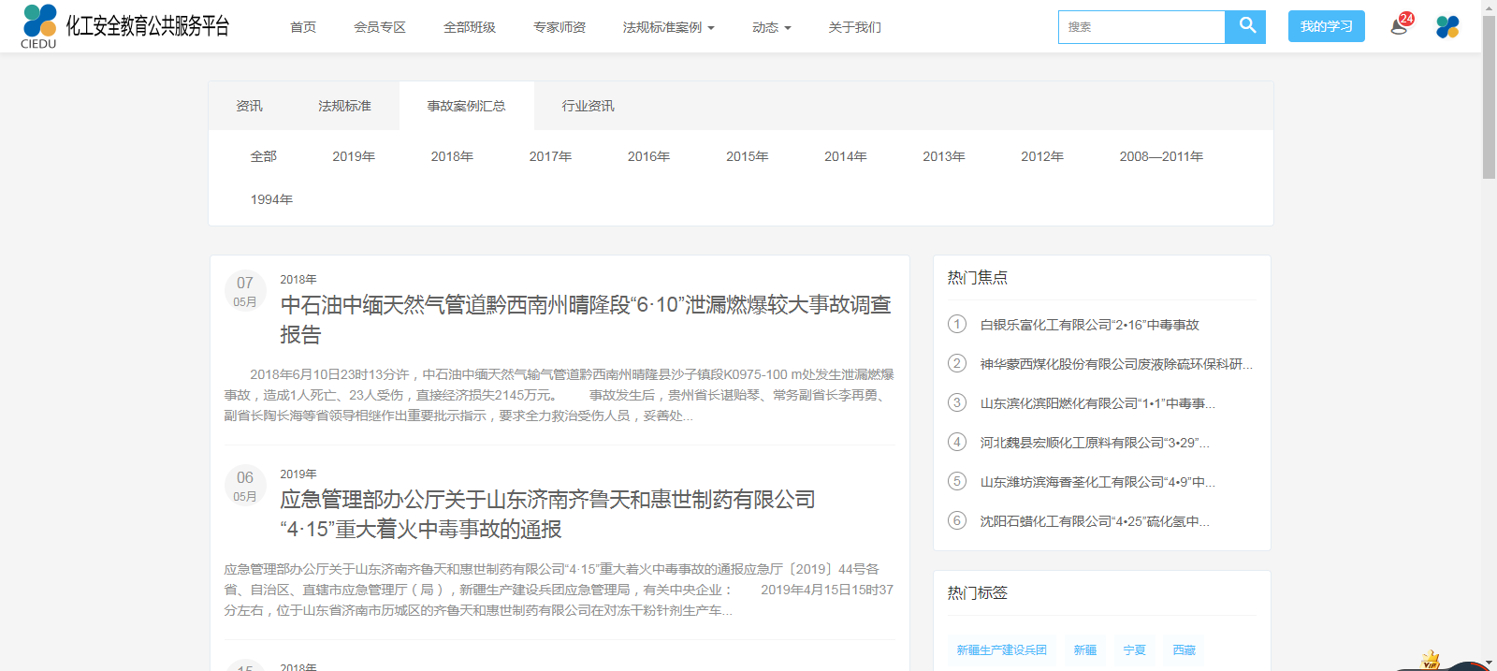
案例-年份-搜索
（2）按照年份查找事故案例

Slide 20
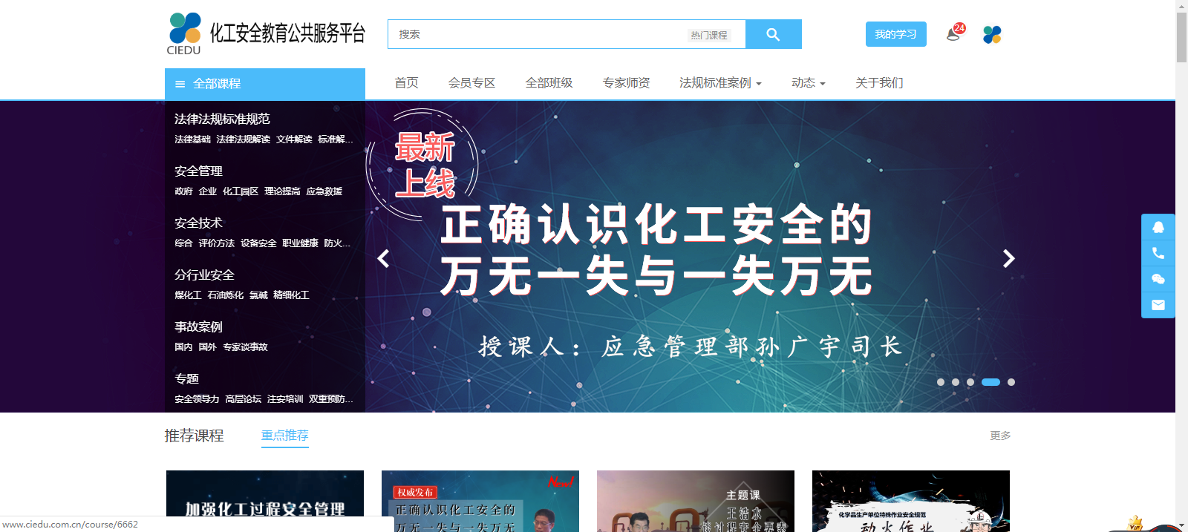
案例-关键词-搜索
1.首页搜索栏输入所需寻找事故名称

Slide 21
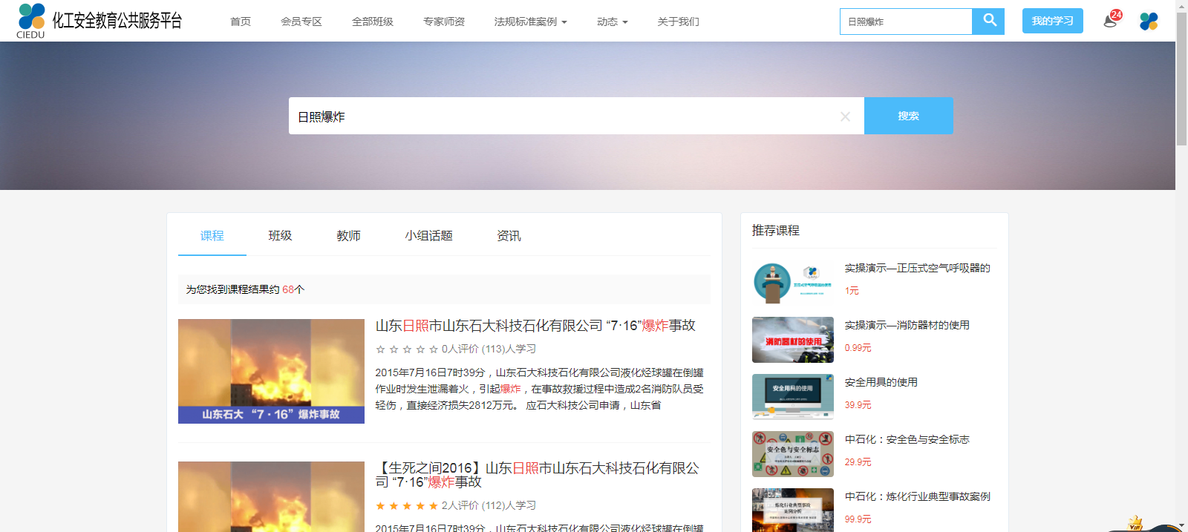
案例-关键词-搜索
2.点击资讯栏，查找搜索结果

Slide 22
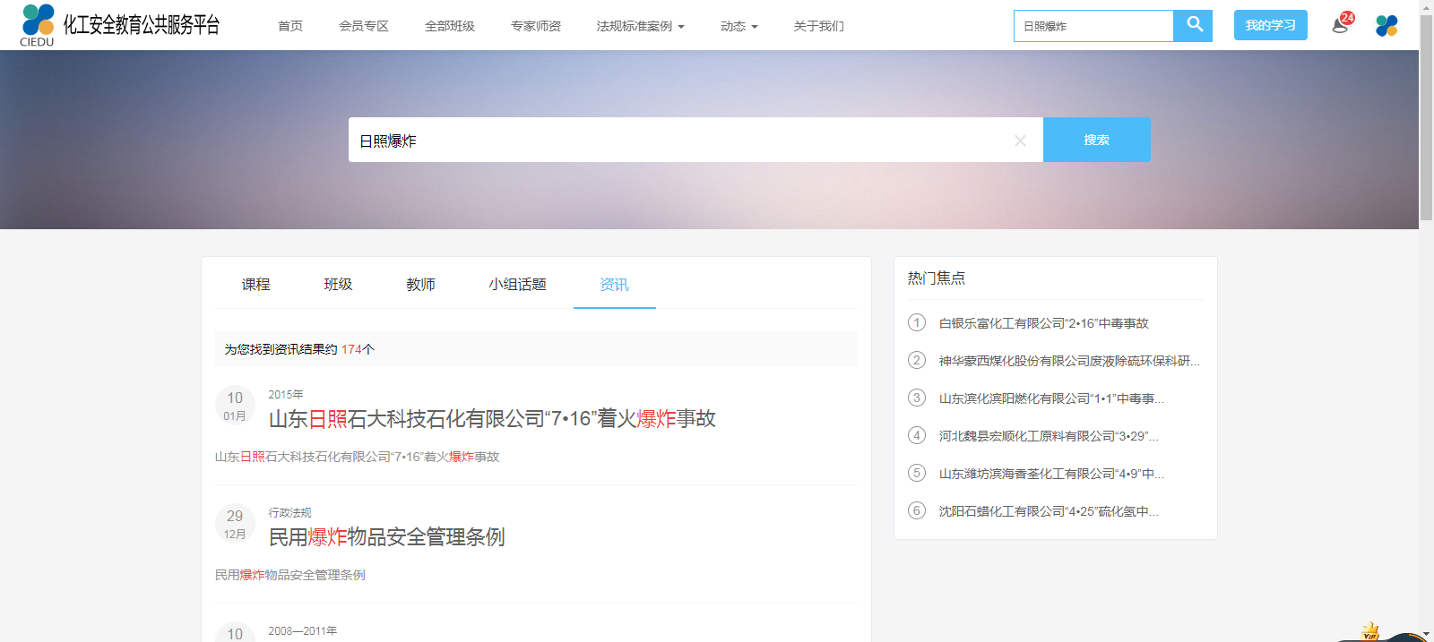
案例-关键词-搜索
3.选择所需内容，进入详情页面

Slide 23
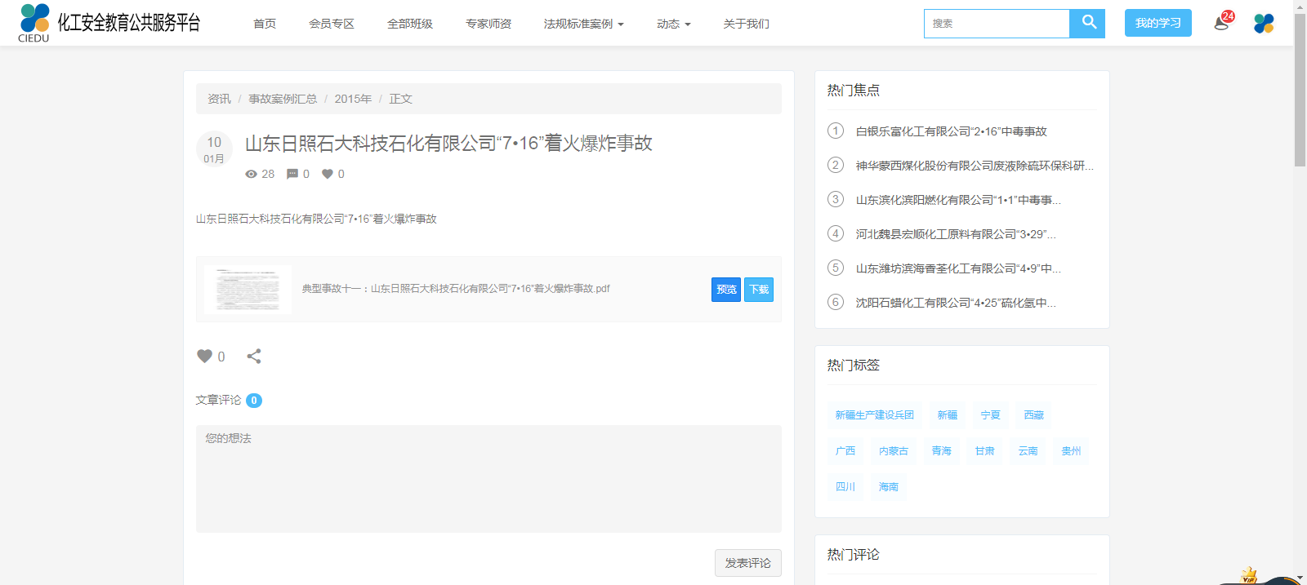
案例-关键词-搜索
4. 查看或下载

Slide 24
法规-层次-搜索
1.首页点击”法规标准案例”栏——“法规标准”

Slide 25
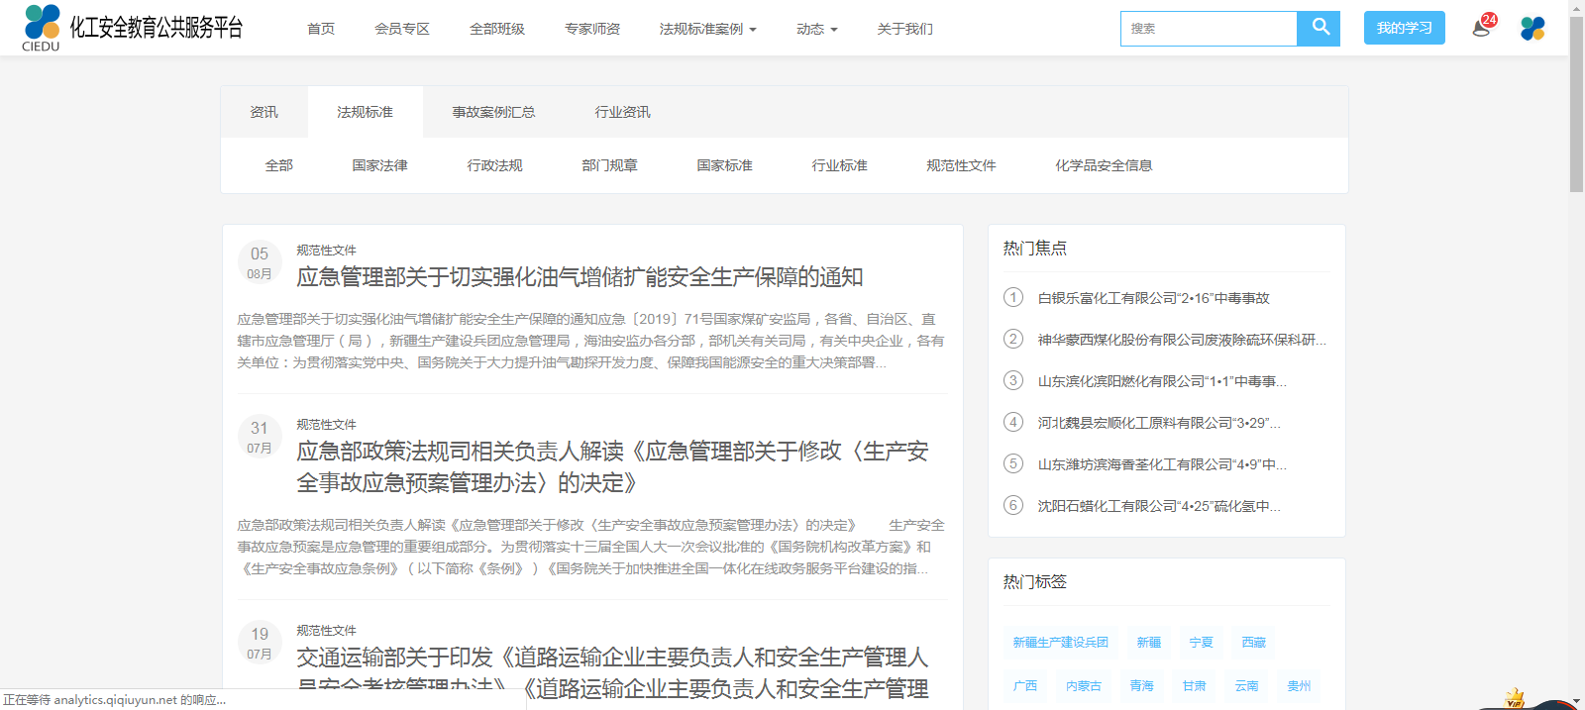
法规-层次-搜索
2.按照法规层次查找所需资料

Slide 26
法规-关键词-搜索
1.首页搜索栏输入所需资料名称

Slide 27
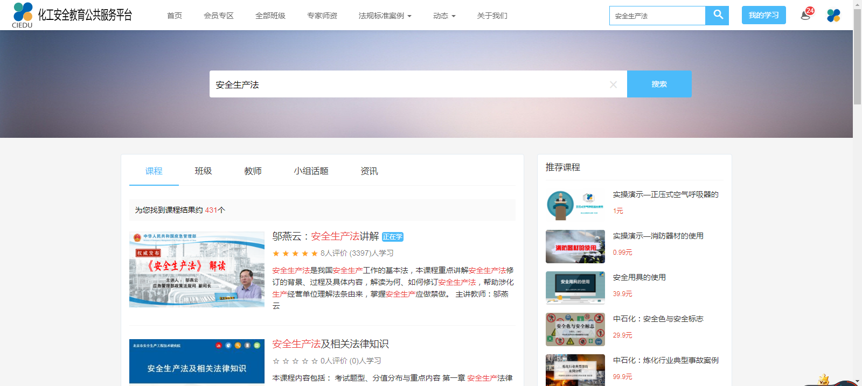
法规-关键词-搜索
2.点击资讯栏，查找搜索结果

Slide 28
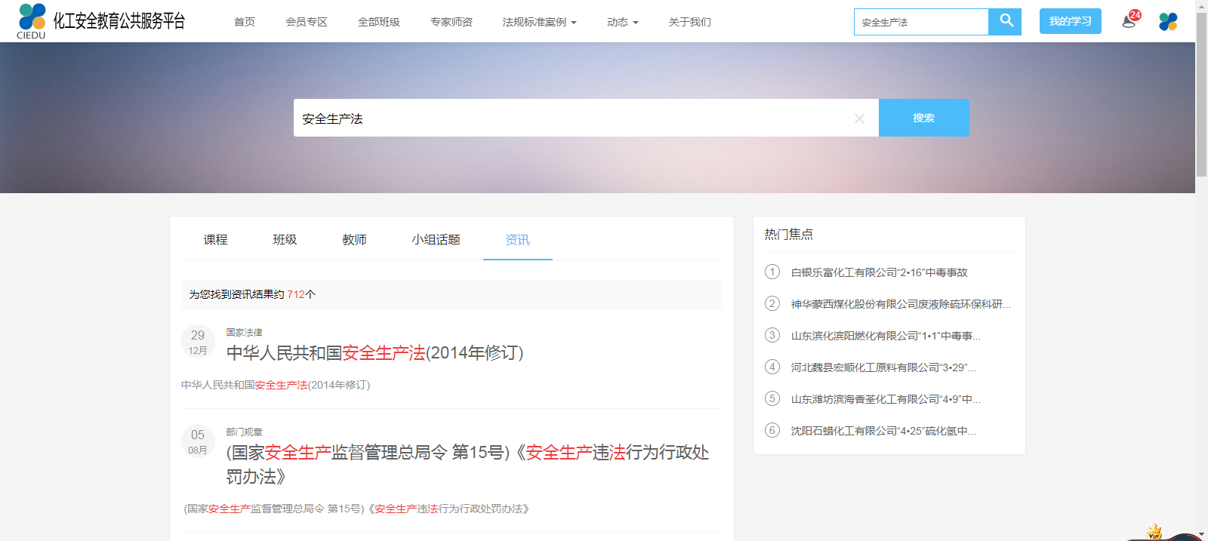
法规-关键词-搜索
3.选择所需内容，进入详情页面

Slide 29
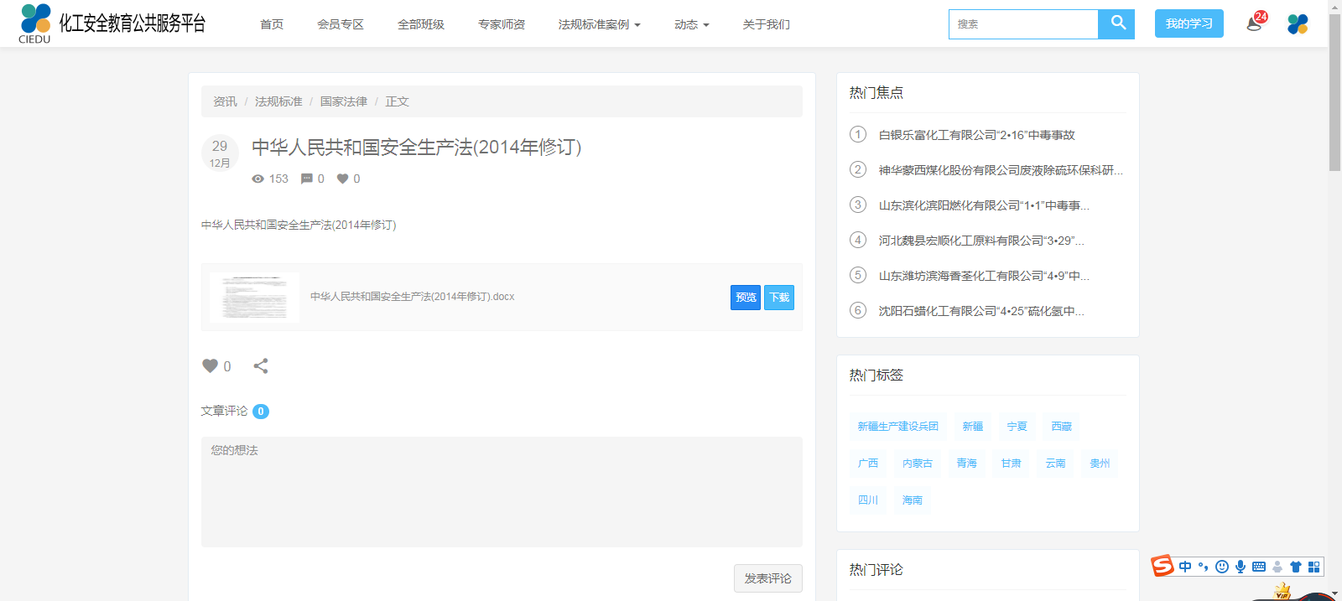
法规-关键词-搜索
4. 查看或下载

Slide 30
1.无法打开网页或视频
六、常见问题
（1）更换浏览器
  推荐使用：IE浏览器：IE9及以上；谷歌浏览器；火狐浏览器
（2）更换流量器后仍然打不开
  ①查看网络连接，更换可上网的网络
  ②清理浏览器缓存
  ③更换推荐浏览器
  ④联络本单位网络管理人员，请求开放本平台访问权限。

Slide 31
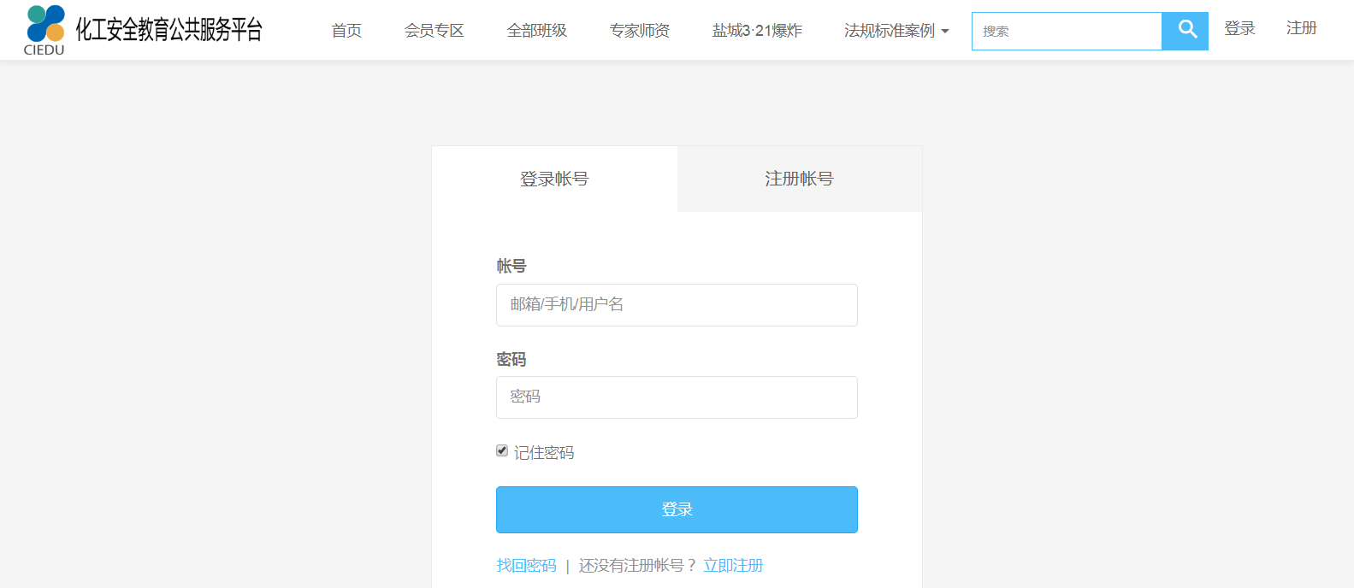
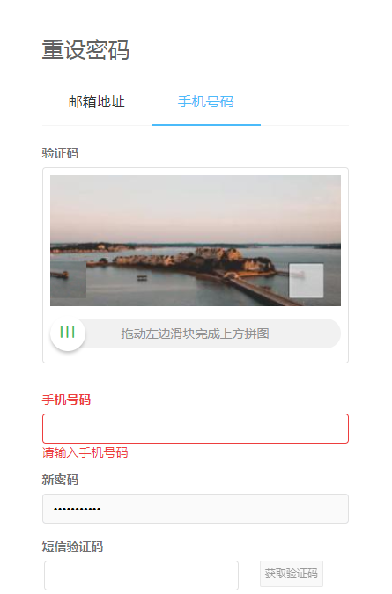
2.密码找回
2.输入注册手机号码
4.输入短信验证码
1.在登录页面点击“找回密码”
3.输入新密码
首次登录后会提示修改密码

Slide 32
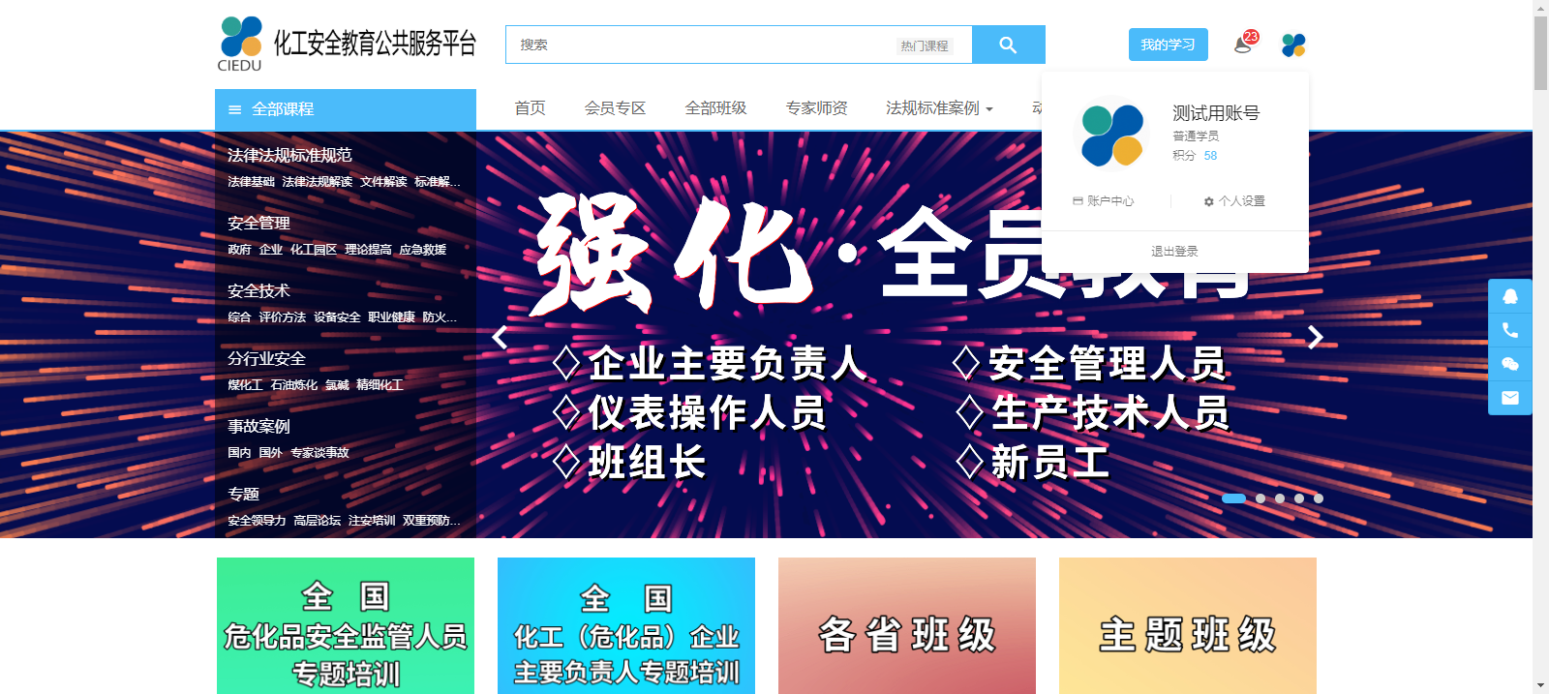
3.绑定手机号变更操作方法
1.点击头像下方“个人设置”

Slide 33
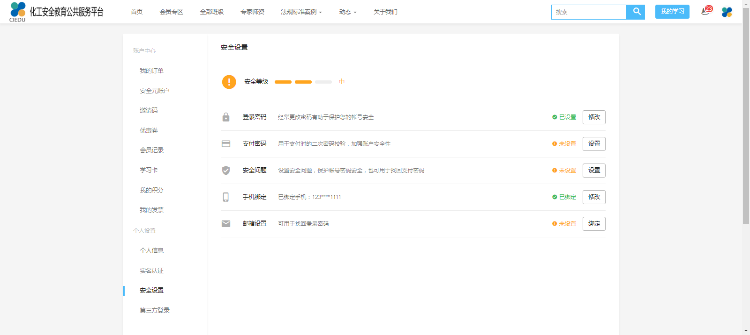
3.绑定手机号变更操作方法
3.点击 “ 修改”，输入账号密码及新手机号码，根据提示完成操作。
2.点击 “ 安全设置”。
注意：手机号码变更后，账号用户名变更为新的手机号码。

Slide 34
4.微信绑定平台操作方法（电脑端）
1.点击头像下方“个人设置”

Slide 35
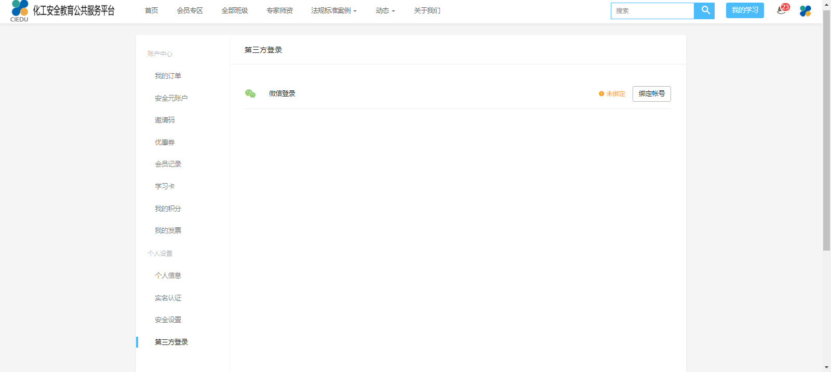
4.微信绑定平台操作方法（电脑端）
3.点击 “ 绑定账号”，并用微信扫描二维码即可。
2.点击 “ 第三方登录”。
注意：如若微信账号需要更换，可按照同样的流程点击“解除绑定”。然后更换绑定微信号码即可。

Slide 36
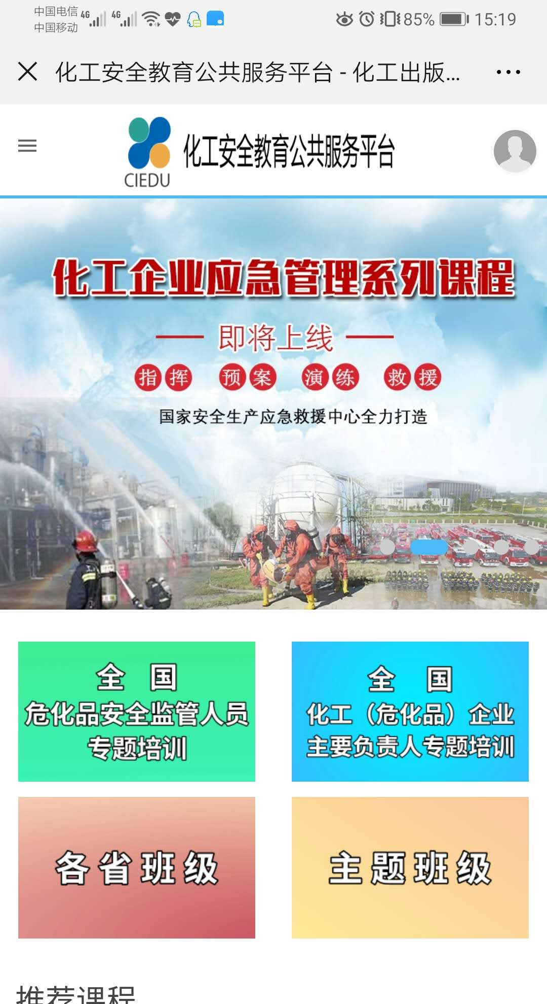
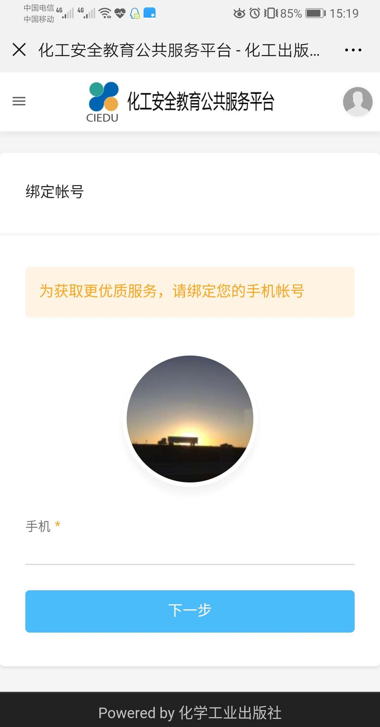
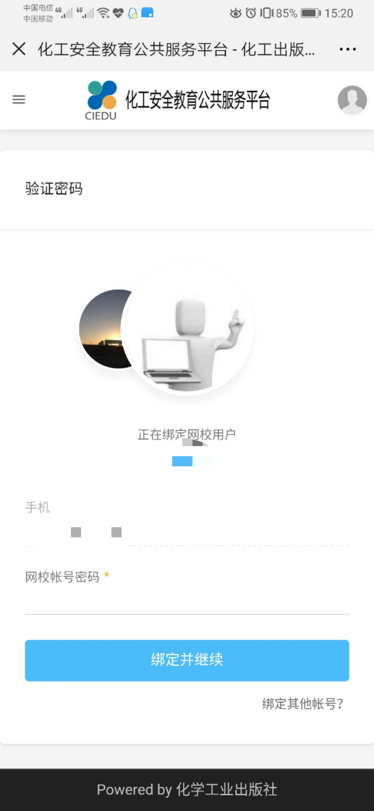
4.微信绑定平台操作方法（手机端）
1.点击头像登录平台
2.输入平台注册手机号码
3.输入平台账号密码，完成绑定

Slide 37
4.解除微信绑定操作方法
1.点击头像下方“个人设置”

Slide 38
4.解除微信绑定操作方法
解除绑定
3.点击 “ 解除绑定”，即可解除微信账号与学习账号绑定状态。
2.点击 “ 第三方登录”。
注意：如若微信账号发生更换，解除绑定后点击“绑定账号”重新进行扫码操作即可。

Slide 39
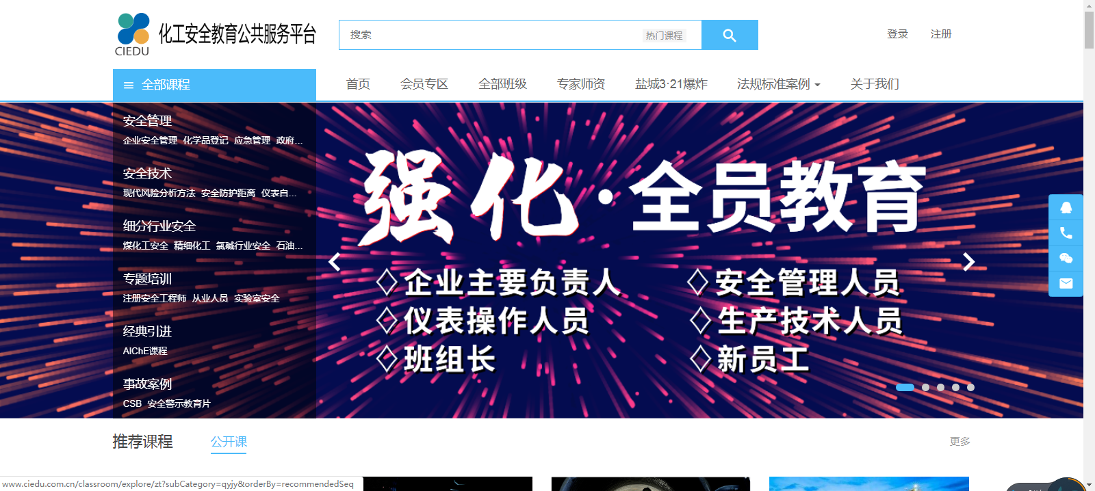
学习中出现其他使用问题，可随时联系平台相关人员，途径：
1. 平台客服（右侧服务边栏）；
2. 联络平台工作人员
王老师：010-64519126 朱老师：010-64519348

